Slide 1
TEMA 10
“Cómo resolver la sincronización de animaciones de tomar y botar objetos independientes del jugador.”
Profesor: Nicolás Acevedo
Asignatura: Animación 3D
Integrantes:
Rodrigo Soto
Matías Oyarzún
Vicente Santander

Slide 2
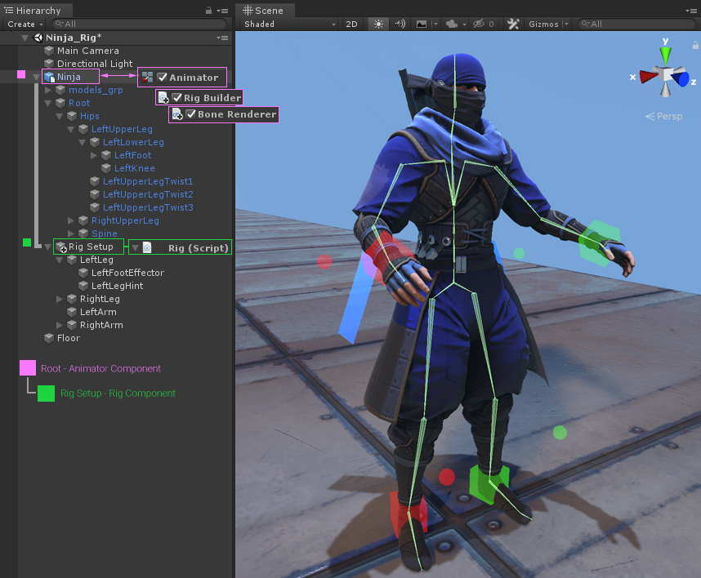
Hipótesis
Usar Animation Rigging permite mayor control sobre huesos y sincronización.
Separar lógica del objeto y jugador puede evitar errores de acoplamiento.

Slide 3
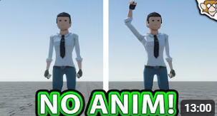
Referentes estudiados
Make Animations WITHOUT making Animations! (Grab Items, Carry Objects, Do Anything, IK)

Slide 4
Proceso
Proyecto en Unity 3D
Obtención de Modelo en Mixamo
Importar packages (Animation Rigging)
Implementación de Two Bone IK Constraint para controlar manos
Programación de lógica para detectar entrada del jugador
Sincronización entre acción del jugador y rig de animación

Slide 5
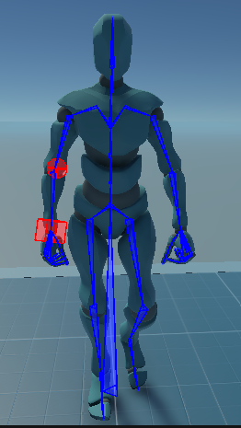
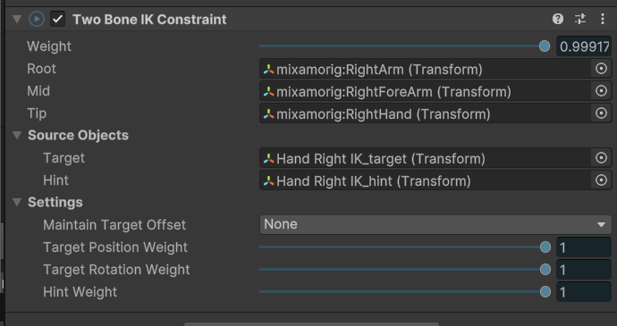

Slide 6
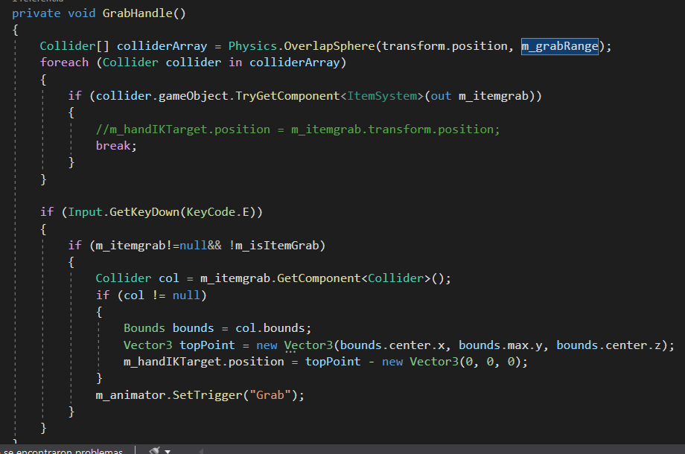

Slide 7
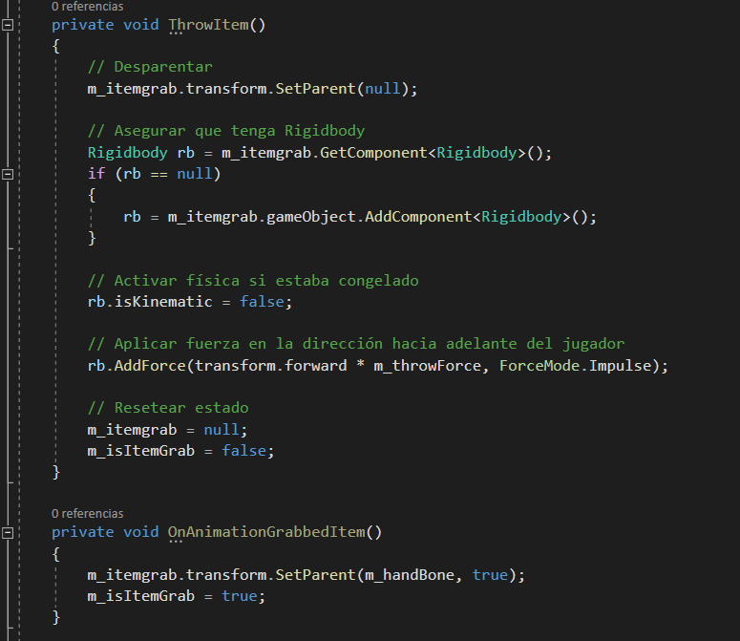

Slide 8
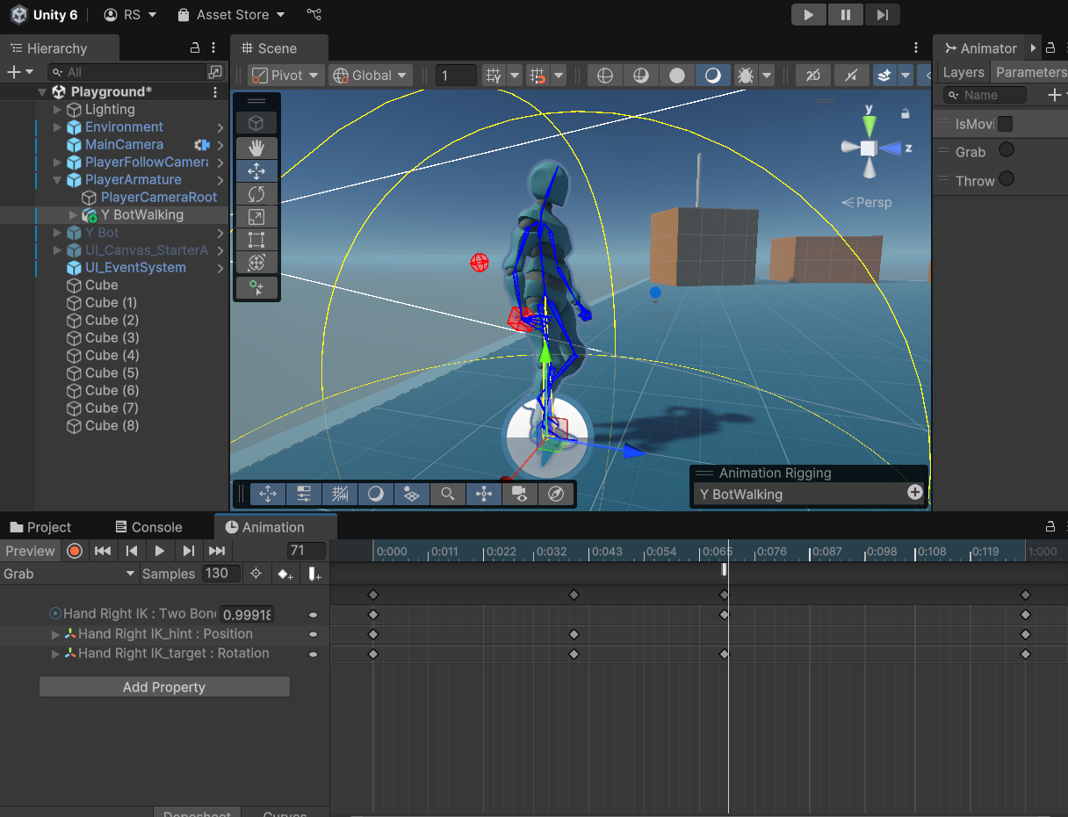

Slide 9
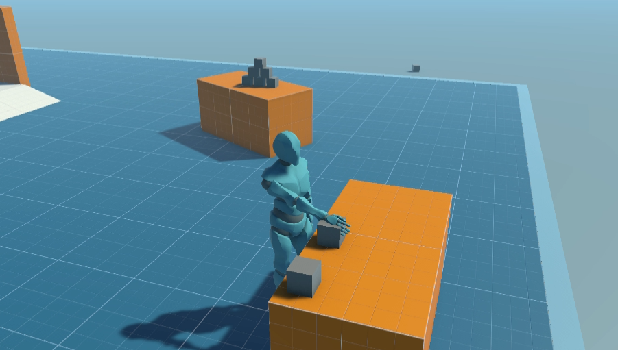
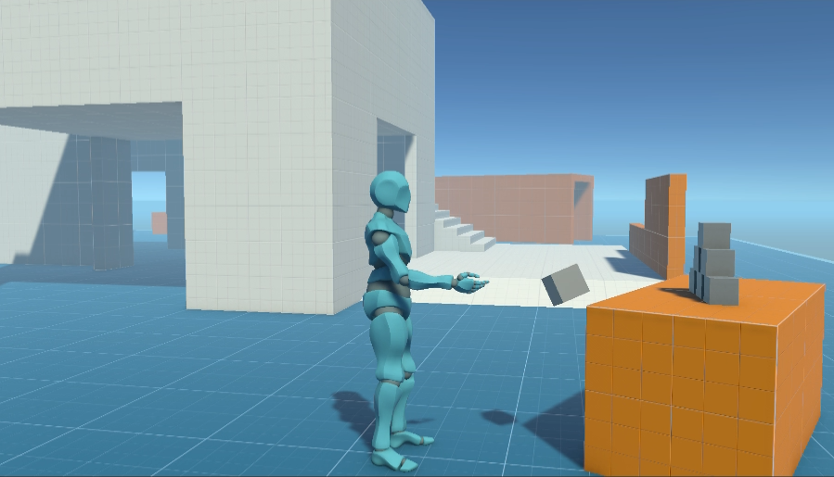
Resultados
Se logró tomar y botar objetos sin errores de sincronización
El objeto se mantiene visualmente independiente pero coordinado con el jugador
Las animaciones se sienten naturales y no presentan errores visuales
Mejor comprensión del sistema de Rigging y constraints

Slide 10
Conclusión
El problema resultó más sencillo de lo esperado con las herramientas adecuadas
Animation Rigging fue clave para lograr precisión sin complicaciones
Se comprendió la importancia de separar la lógica del objeto y el jugador
Notes:
estaba xd

